Slide 1
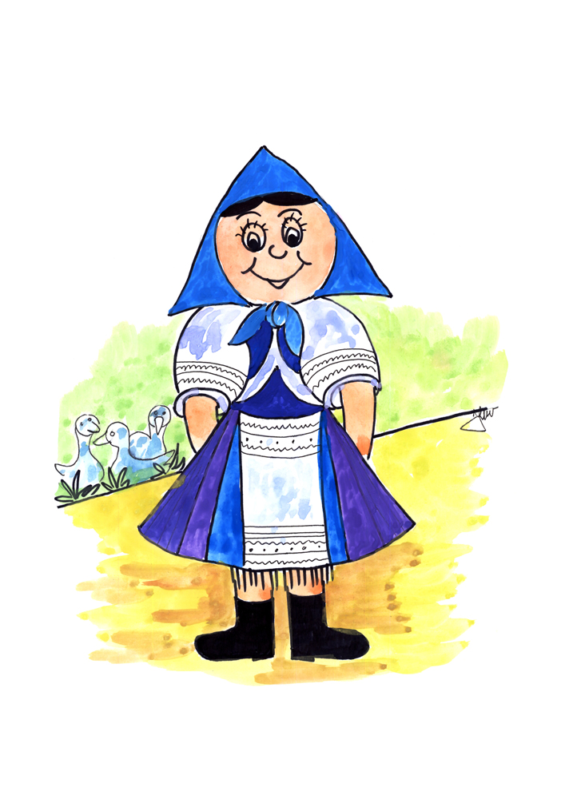
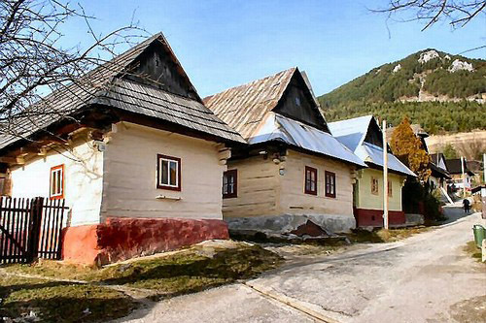
F A Š I A N G Y
Ako to bolo voľakedy a dnes ...
Od Fašiang do Veľkej noci, vinšujem vám kratšej noci....
„ahojte, som Anička“
poďte so mnou a ukážem vám prostredníctvom obrázkov, aké zvyky a obyčaje sa zachovalia ako ľudia sa na fašiangy zabávali“
Notes:
Ešte nedávno sme sa zoznamovali s pani zimou a už je tu čas, aby sme sa zoznámili s obdobím, ktoré nám približuje jar. Sú tu „Fašiangy“ dni plné veselia, zábavy, smiechu, ...

Slide 2
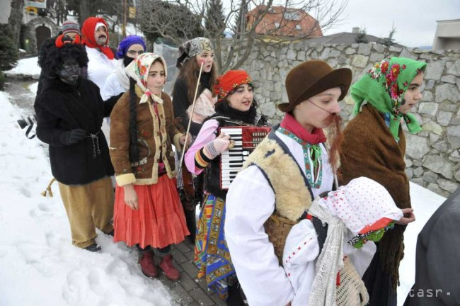
Fašiangy – prechodné obdobie medzi zimou a jarou. Je to obdobie od Troch Kráľovaž
do polnoci pred Škaredou stredou -Popolcovou stredou.
Mládenci sa prezliekali do všelijakých masiek a chodili po dedine. Ľudia im dávali slaninu,
klobásy, vajíčka a niekedy aj údené mäso.

Slide 3
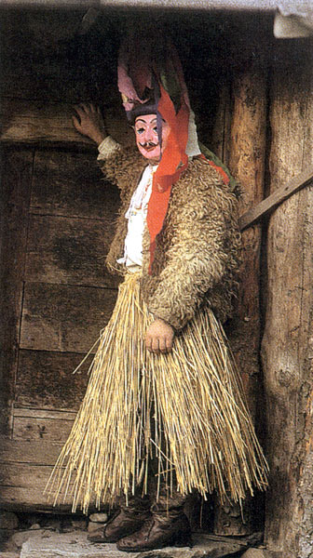
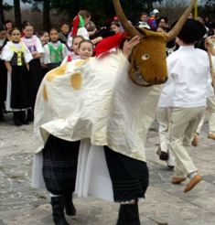
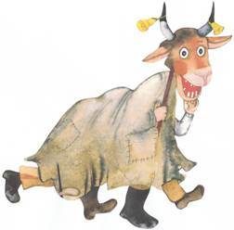
Vo veselom fašiangovom sprievode
nesmela chýbať maska turoňa, koňa
a slameníka, ktorí, svojou nešikovnosťou
zabávali všetkých ľudí
Slameník alebo kurina baba turoň kôň
Notes:
Fašiangy – prechodné obdobie medzi
zimou a jarou.
Je to obdobie od Troch Kráľov
až do polnoci pred Škaredou stredou
-Popolcovou stredou.
Mládenci sa prezliekali do všelijakých masiek a chodili po dedine. Ľudia im dávali slaninu, klobásy, vajíčka a niekedy aj údené mäso.

Slide 4
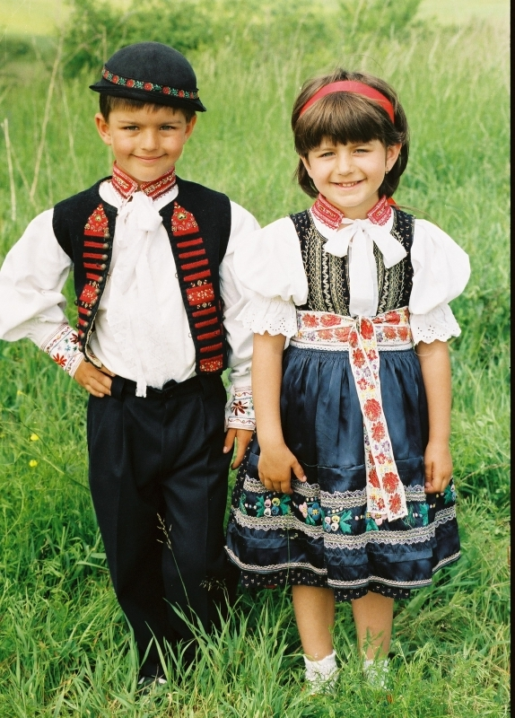
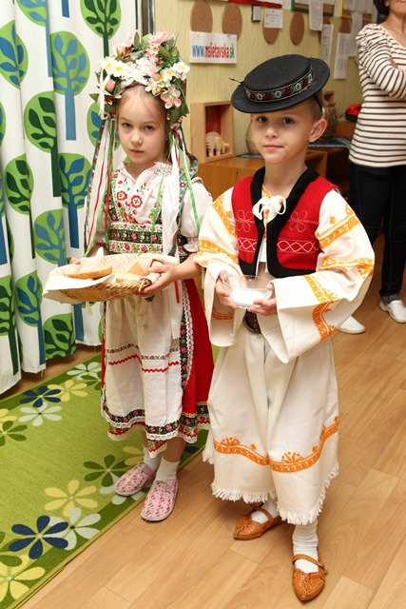

Slide 5
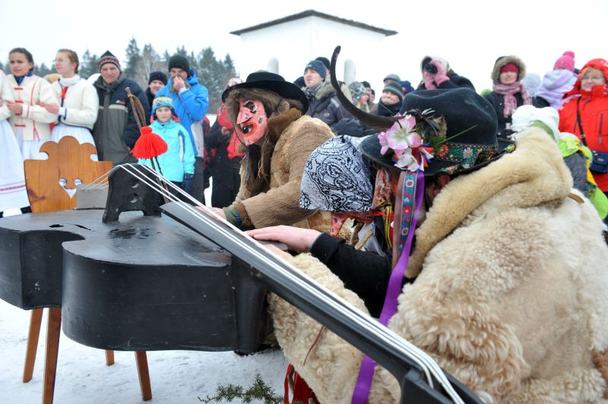
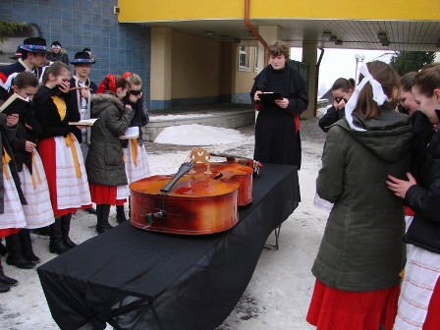
S basou sa lúčili všetci, zaznievali rozlúčkové piesne, ktoré plačky okorenili hlasným plačom.

Slide 6
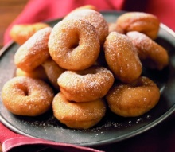
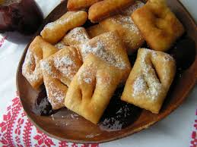
Tradičným jedlom na fašiangy bývajú šišky, fánky a rôzne kysnuté koláčiky.

Slide 7
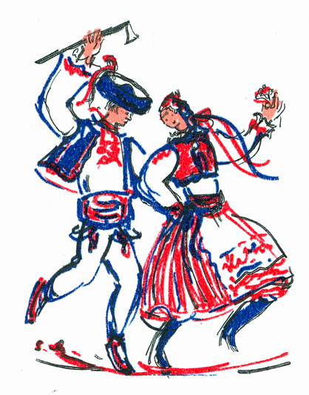
Fašiangy Turíce Veľká noc príde kto nemá kožuška, zima mu bude. Ja nemám kožuška, len sa tak trasiem. Dajte mi slaninky nech sa napasiem.

Slide 8
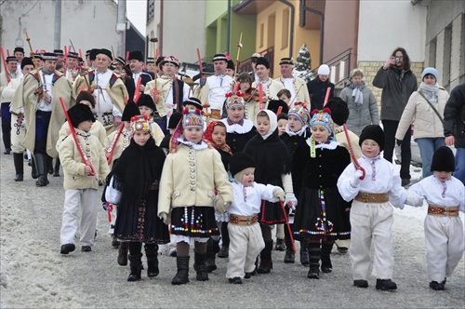
Fašiangové sprievody dnes
Notes:
Takéto zvyky sa zachovávajú dodnes. Na dedinách chodia masky a spolu s muzikou spievajú a zabávajú ľudí.

Slide 9
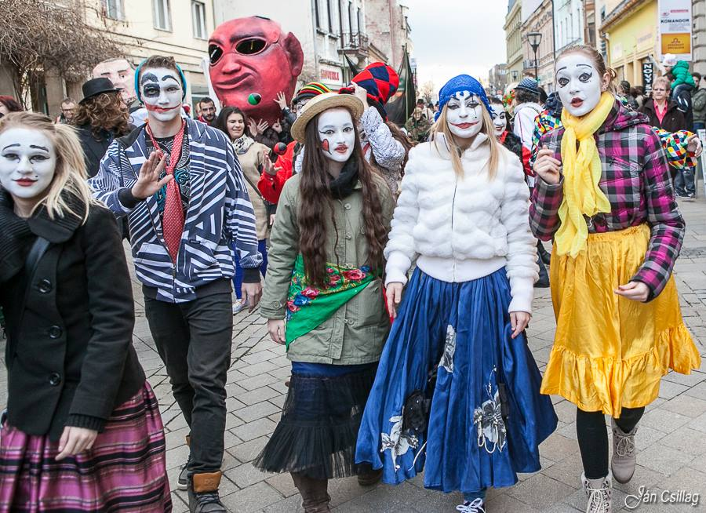
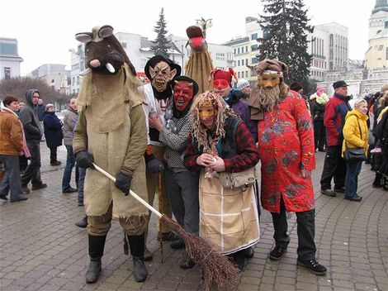
Fašiangové sprievody
dnes
Tradície fašiangov sa ľudia snažia zachovávať.
Notes:
Tradície fašiangov sa ľudia snažia zachovávať . Fašiangové masky v Žiline

Slide 10
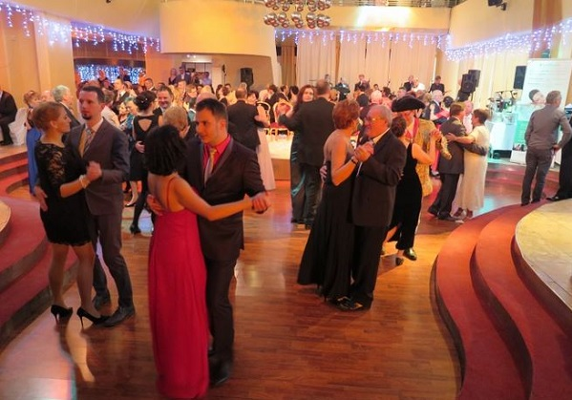
Aj mamičky a ockovia chodievajú cez fašiangy na plesy.

Slide 11
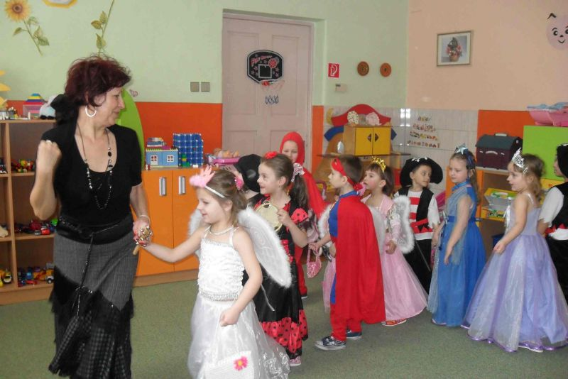
Deti v materských školách oslavujú fašiangy. Preoblečú sa do masiek a takáto slávnosť sa volá KARNEVAL
Je to čas kedy sa materská škola premín na krajinu zázrakov, v ktorej sa každý môže stať niekým iným.

Slide 12
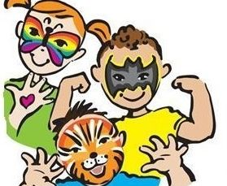
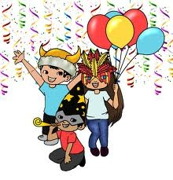
KARNEVAL
Karneval je veľká zábava a všetky deti sa naň tešia.

Slide 13
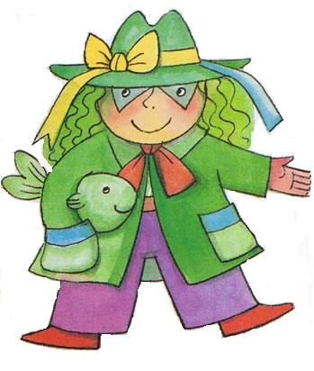
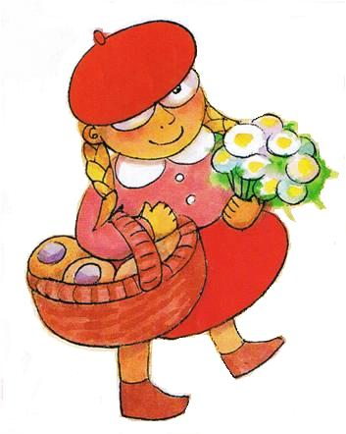
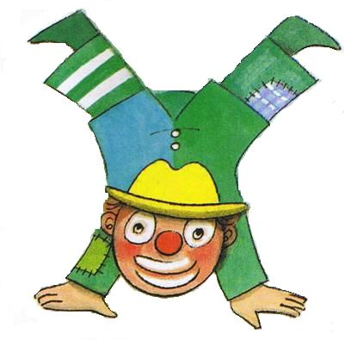
Karnevalové
hádanky
Hopki, hopki, skoki, skok,
takto skáče rok čo rok.
Potom spraví kotúľ vzad
a smeje sa veľmi rád.
Dobré vtipy pozná všetky,
kráľom vraví samé pletky.
KTO JE TO?
K chalúpke si sama kráča,
lúčne kvietky sa jej páčia.
S novou čiapkou na hlavičke,
ide cestou ku babičke.
V ruke nesie košíček,
plný sladkých buchtičiek.
KTO JE TO?
Nožičky má mokré stále,
nemá mince na korále.
Zelený má klobúk, plášť
a miluje prudký dážď.
Vo vodičke mokrej býva,
pred ľuďmi sa dobré skrýva?
KTO JE TO?

Slide 14
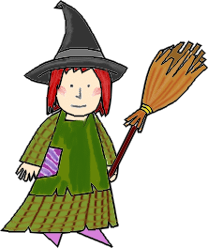
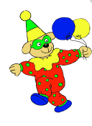
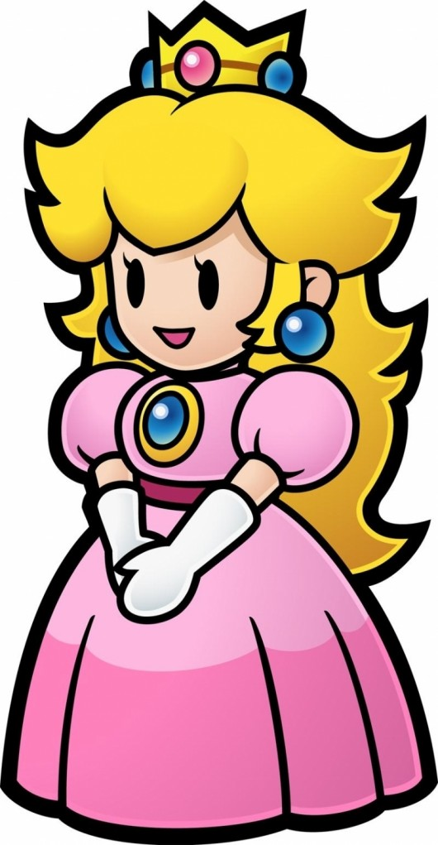
Aká maska budeš Ty?

Slide 15
Aj zvieratká si urobili karneval. Uhádni, kto sa skrýva pod akou maskou. Ku každej maske napíš číslo zamaskovaného zvieratka.

Slide 16
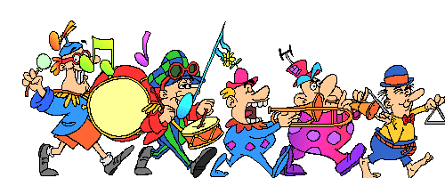
K O N I E C
Od Fašiang do Veľkej noci, vinšujem vám kratšej noci....

